Slide 1
FILMOVÁ HUDBA

Slide 2

FILMOVÁ HUDBA
Hudba má silný vplyv na podfarbenie emócií a dodáva filmom ich charakter. Ak ide o romantický film hudba bude jemná, zaľúbená, ale ak o horor, tak bude strašidelná. Ak ide o naháňačku bude hudba impulzívna, rýchla, ale pri zobrazovaní pocitov alebo spomienok bude navodzovať uvoľnenie a bude pokojná.
TOM A JERRY:
https://www.youtube.com/watch?v=791Vlc5B4zw&list=RD791Vlc5B4zw&start_radio=1

Slide 3
Vývoj filmovej hudby
Začiatky (nemé filmy) – filmy nemali zvuk, v kinách hrali hudbu živí hudobníci (klavír alebo orchester), aby vytvorili atmosféru.
30. roky (príchod zvuku) – objavili sa prvé zvukové filmy a hudba sa začala nahrávať priamo k filmu.
40.–60. roky – vznikli veľké orchestrálne soundtracky, hudba začala presne podporovať emócie a dej.
70.–90. roky – pribudla populárna hudba (rock, pop), skladatelia začali viac experimentovať.
dnes – používa sa kombinácia orchestra, elektroniky aj digitálnych efektov, hudba je veľmi prepracovaná a presne „šitá na mieru“ filmu.

Slide 4
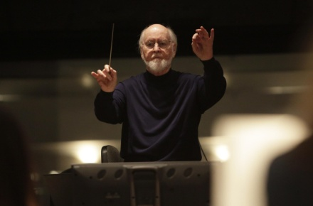
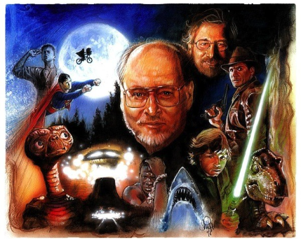
John Williams (1932)
Zložil hudbu k mnohým filmom, napr. Hviezdne vojny, Jurský park, Čeľuste, Indiana Jones, Schindlerov zoznam, Superman, Jurský park, Harry Potter, Sám doma, E.T.mimozemšťan......
Williams je vďaka 52 nomináciám označovaný za najviac nominovaného žijúceho umelca na Cenu Akadémie (najviac nominovaný, 59-krát).

Slide 5
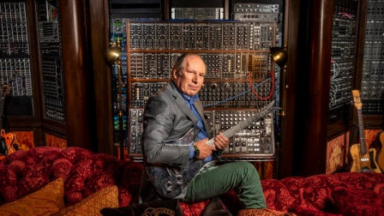
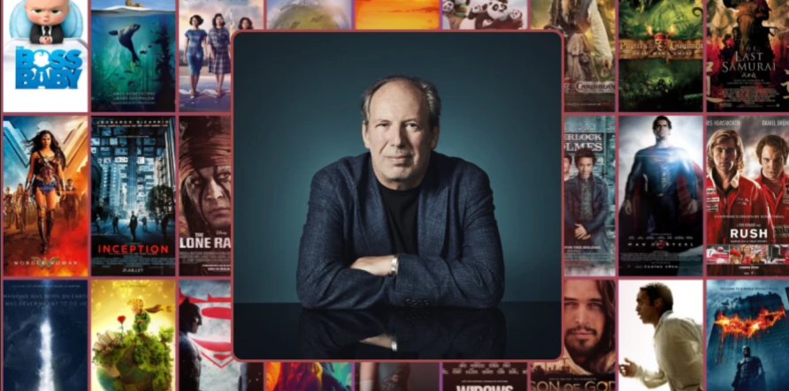
Hans Florian Zimmer (1957)
Je nemecký producent a skladateľ filmovej hudby. Zložil hudbu k viac než 100 filmom, napríklad Piráti z Karibiku, Gladiátor, Temný rytier, Rain Man, Princ egyptský, Pearl Harbor, Posledný samuraj, Da Vinciho kód, Interstellar, Duna, či Simpsonovci: Film, (autor titulnej zvučky Sipmsons je Danny Elfman)...
Začiatkom kariéry Zimmer pôsobil v Spojenom kráľovstve, neskôr sa presťahoval do Spojených štátov. V súčasnosti je vedúcim divízie filmovej hudby štúdií DreamWorks.

Slide 6
Výber nástrojov
Najväčší rozdiel medzi skladateľmi je vo výbere nástrojov pri komponovaní.
Kým Williams uprednostňuje klasické orchestrálne nástroje, Zimmer ich kombinuje s modernou elektrohudbou a technikou.

Slide 7
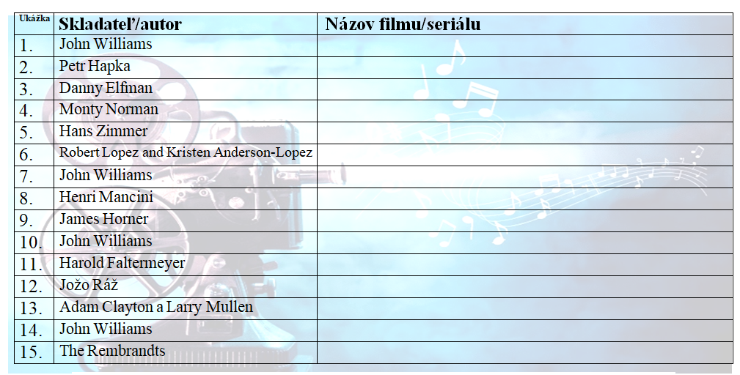
ÚLOHA: Spoznávaš filmovú hudbu? Napíš, k akému filmu/seriálu sa viaže:

Slide 8
Filmová hudba:
DO ZOŠITA
pomáha vyjadriť emócie, zvýrazniť dej a urobiť scény pútavejšími.
Zvučka – krátka hudobná melódia na úvod
Soundtrack – hudba vytvorená alebo vybraná k filmu
Hudba ako pozadie –v pozadí scény, dotvára atmosféru, ale nie je hlavná
Tvorcovia:
John Williams a Hans Zimmer

Slide 9


